Slide 1


Part 2 | 공유재산행정정보시스템 시작하기
5
실태조사
◦ 법에 의해 매년 시행하게 되는 실태조사에 대하여 설명합니다.
가. 실태조사
◦ 전산적인 실태조사의 방법을 설명합니다.
1) 이력관리 기본 사항
가) 실태조사의 이유
- 실태조사는 재산에 대한 활용실태를 조사,파악하여 체계적으로 관리함으로서, 재산의 특성에 맞는 관리방안 수립등 공유재산 관리정책 수립의 기초자료로 활용하려는 목적이 있습니다.
- 실태조사는 매년 4월말에서 9월 중순 정도 까지 실시하며, 현재로서는 토지만 그 대상이 됩니다.
나) 실태조사의 큰 흐름
1. 지침시달
행정 시스템
2. 실태조사표 출력
3.현장실사
4.실태조사결과 관리
5.권리보전조치
6.자료취합및보고

Slide 2
Part 2 | 공유재산행정정보시스템 시작하기
2) 실태조사의 전산상 업무흐름
가) 대장정리
■ 실행자 : 모든 업무담당자
■ 위 치 : 취득/처분/이력/대부/변상금 등의 대장정리
■ 설 명 : 실태조사 전 각 부서에 서 보유하고 있는 재산을 정비해야 합니다. 적어도 토지의 현행화는 필수 입니다. 되도록이면 변상금 내역도 미리 작성하시는 것이 좋습니다. 이는 자료가 등록되어진 만큼 일괄생성 시 자동으로 대부/변상금 내역이 만들어지기 때문입니다.
나) 일괄생성
■ 실행자 : 시군구 담당자만 제외
■ 위 치 : 공유재산관리 > 실태조사 > 실태조사 관리
■ 설 명 : 실태조사결과 자료는 하나하나 입력하는 것이 원칙이지만, 그 내용이 방대하여 시스템에서 일괄생성을 할 수 있습니다. 기준은 두 가지이며, 업무에 맞게 둘 중 하나를 선택하시면 됩니다. ‘4.3의 실태조사관리’ 부분을 참고해 주시기 바랍니다. 또, 일괄생성을 업무총괄담당자가 실행 할 것인지, 각 부서 담당자가 실행할 것인지는 자치단체의 상황에 맞게 결정하시면 됩니다.
다) 결과정리
■ 실행자 : 모든 업무담당자
■ 위 치 :
[일괄 생성되어 있을 경우] 공유재산관리 > 실태조사 > 실태조사 관리
[하나씩 입력할 경우] 재산검색 후 토지대장 하단의 실태조사 탭의 ‘추가’
■ 설 명 : 실태조사 결과를 하나씩 만들 경우에는 상기에 표시된 토지대장의 실태조사 탭을 이용하여 실태조사결과자료를 생성한 후 클릭하여 ‘수정’하여 항목을 입력 후 저장하고, 일괄적으로 생성 하였을 경우는 ‘실태조사 관리’ 메뉴에서 검색하여 실태조사 결과 자료를 선택하고 ‘수정’하여 나머지 항목을 입력하고 ‘저장’ 하면서 각 재산의 실태조사결과를 모두 정리합니다.

Slide 3
Part 2 | 공유재산행정정보시스템 시작하기
라) 실태조사 결과자료의 ‘완료’
■ 실행자 : 모든 업무담당자
■ 위 치 : 실태조사 결과화면의 상단 ‘실태조사완료’ 버튼
■ 설 명 : 금년 부터는 실태조사결과를 일괄적으로 생성 하는 것으로 실태조사 진행상황이 100%가 되지 않습니다. 모든 재산마다 실태조사결과화면 상단의 ‘실태조사완료’버튼을 클릭해야 비로소 진행상황에 %가 올라가게 됩니다. 하지만 자료를 수정하여 ‘저장’ 버튼을 클릭했다면 그 자료에 대해서는 자동으로 실태조사완료가 된것으로 간주합니다. 완료버튼을 클릭하면 다시 완료버튼이 보여지지 않습니다.
마) 결과취합 및 보고
■ 실행자 : 업무총괄담당자
■ 위 치 : 공유재산관리 > 자료보고 > 실태 조사 보고
■ 설 명 : 실태조사결과가 모두 ‘완료’ 되었다면 상기 위치에서 해당 자치단체 집계 후, 해당자치단체+기초(시군구)자치단체 집계를 하고 ‘상위보고’를 합니다. 실태조사결과가 모두 ‘완료’ 되었는지 여부는 실태조사조회 메뉴 상단의 실태조사 입력상황으로 판단합니다.

Slide 4
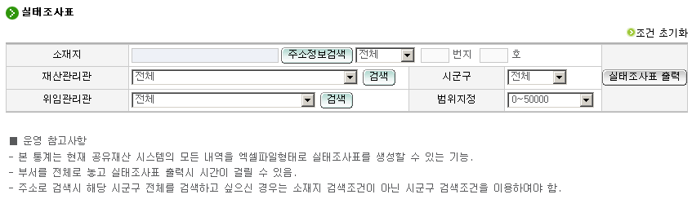
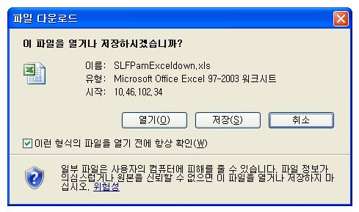
Part 2 | 공유재산행정정보시스템 시작하기
나. 실태조사관련 중요 기능 설명
◦ 전산상의 실태조사 방법을 상세히 설명합니다.
1) 실태조사표 출력
가) 실태조사표 기본정보
- 실태조사표는 실태조사의 대상을 엑셀파일 형식으로 다운받는 기능을 합니다. 본 표를 출력하시고 실사를 나가시는 것이 원칙입니다.
나) 위치
- 공유재산관리 > 실태조사 > 실태조사표 출력
다) 실행 권한
- 모든 업무 담당자가 실행 할수 있습니다.
라) 화면
마) 설명
- 위와 같은 화면이 나타나면 조건항목을 적당히 선택 후 ‘실태조사표출력’ 버튼을 클릭하면 아래와 같은 엑셀파일을 다운로드 받을 수 있게 됩니다. ‘열기’를 클릭하시기 보다는 ‘저장’을 선택하시고 파일형태로 만드시는 것을 권해 드립니다.
- 실태조사표는 토지 대장을 중심으로 출력됩니다. 실태조사결과 자료를 중심으로 출력 되는 것이 아닙니다. 실태조사결과 중심의 자료는 ‘실태조사결과조회’부분의 엑셀다운로드 기능을 사용해야 합니다.

Slide 5
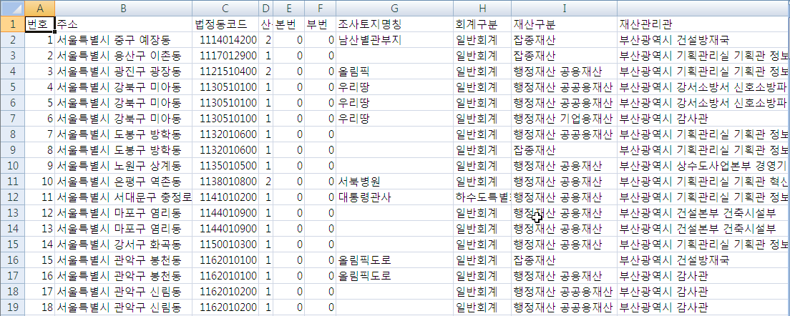
Part 2 | 공유재산행정정보시스템 시작하기
바) 설명
- 엑셀파일 저장 후 자료를 열어 보시면 아래와 같은 자료들을 확인 하실 수 있습니다.
■ 실행권한 : 모든 업무담당자

Slide 6
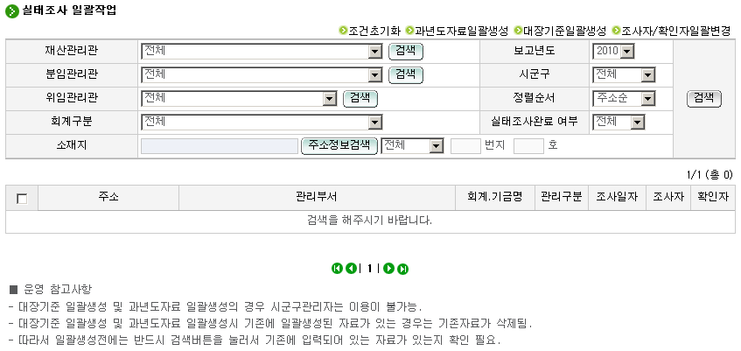
Part 2 | 공유재산행정정보시스템 시작하기
2) 실태조사관리
가) 실태조사관리 기본정보
- 실태조사관리는 실태조사의 결과 입력에 도움을 주는 기능을 합니다.
- 실태조사를 실시한 결과를 한 건 씩 입력할 수도 있지만 이는 매우 어려운 작업일수 있으므로 일괄적으로 자료를 생성하는 기능이 필요하여 작성되었습니다.
나) 위치
- 공유재산관리 > 실태조사 > 실태조사 관리
다) 실행 권한
- 시도 업무담당자 (총괄담당,각 부서담당) 만 실행할 수 있습니다.
- 시군구 담당자는 일괄생성을 할 수 없습니다. 업무총괄담당자나 부서담당자에게 부탁하여 일괄생성을 실행하시기 바랍니다. 이는 일괄생성이 이미 되어 있는자료가 다른 담당자에 의해 변경되는 것을 방지하기 위함입니다.
라) 화면
마) 설명
- 과년도자료일괄생성 : 과년도(작년) 자료를 기준으로 실태조사를 생성합니다. 이후에는 실제로 자료의 변경이 필요한 자료만 검색하여 수정하시면 됩니다. !!주의!! => 일괄생성을 다시 실행하면 기존의 자료는 모두 삭제됩니다. !!주의!!
- 실태조사일괄생성 : 전산대장을 기준으로 실태조사를 생성합니다. !!주의!! => 일괄생성을 다시 실행하면 기존의 자료는 모두 삭제됩니다. !!주의!!
- 조사자/확인자일괄변경 : 정보중의 조사자와 확인자를 일괄적으로 변경합니다.

Slide 7
Part 2 | 공유재산행정정보시스템 시작하기
- 과년도자료일괄생성이나 실태조사일괄생성은 둘 중에 업무에 맞게 한가지만 실행하시면 됩니다.
바) 주의점
본 화면의 기능들 중 ‘과년도자료일괄생성’ 과 ‘실태조사일괄생성’은 매우 위험한 작업일수 있습니다. 기존에 생성했던 자료를 모두 잃을 수 있으니 주의 하시기 바랍니다.
- 본 화면에서의 작업은 해당연도에만 유효 합니다. 즉, 올해에 작년의 자료 나 그 이전 자료를 수정하거나 생성 할 수 없습니다. 매 해 년도 말까지는 보고를 완료해 주시기 바랍니다.
■ 실행권한 : 모든 업무담당자

Slide 8
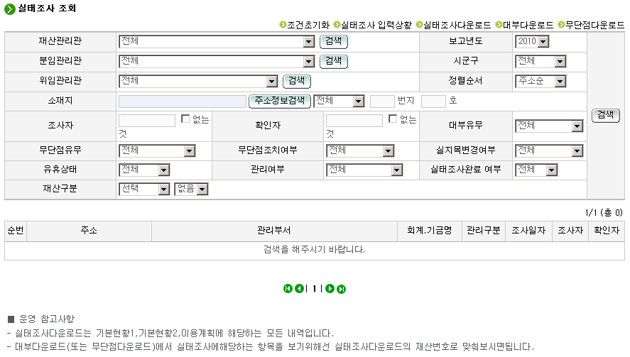
Part 2 | 공유재산행정정보시스템 시작하기
3) 실태조사 조회
가) 실태조사조회 기본정보
- 실태조사조회는 실태조사의 결과를 검색합니다.
- 관리기능은 존재하지 않음으로 자료를 수정하거나 생성시에는 ‘실태조사 관리’ 메뉴에서 작업해 주시기 바랍니다.
나) 위치
- 공유재산관리 > 실태조사 > 실태조사 조회
다) 실행 권한
- 모든 업무 담당자가 실행할 수 있습니다.
라) 화면
마) 설명
- 본 화면에서는 실태조사로 인해 생성 된 자료를 출력하거나 엑셀다운로드를 받을 수 있습니다.
- 실태조사다운로드 : 조회된 정보를 엑셀다운로드 합니다.
- 대부다운로드 : 실태조사서 상 대부가 되어 있는 자료를 다운로드 합니다.
- 무단점다운로드 : 무단점유된 자료를 다운로드 합니다.

Slide 9
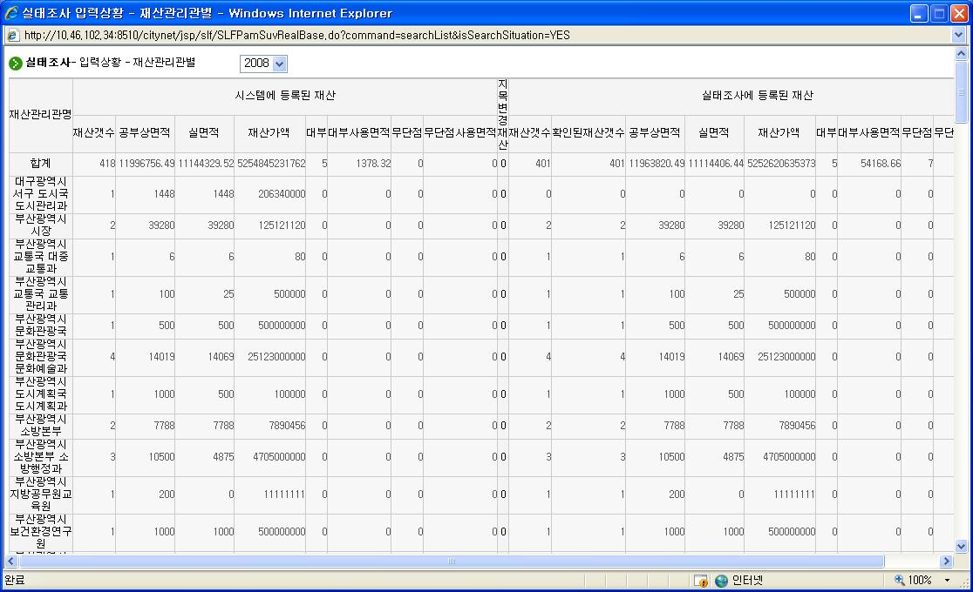
Part 2 | 공유재산행정정보시스템 시작하기
- 조회 화면과 관리화면은 그 사용 영역이 다릅니다.
- 실태조사 조회 화면은 명칭 그데로 자료를 조회하거나 엑셀자료를 다운로드 받으며, 출력하는 화면입니다.
- 실태조사 관리 화면은 자료를 생성하고 수정하며, 삭제하는 기능을 합니다.
- 따라서 조회화면에서는 자료 클릭 시 상세조회 화면을 제공하지 않습니다.
바) 실태조사입력상황
- 아래 화면은 실태조사 입력상황입니다. 대장대비, 현재 실태조사자료자료 생성 현황을 나타내고 있음으로 공유재산 업무총괄담당자분께서는 자주 진행상황을 파악해 주시기 바랍니다.

Slide 10
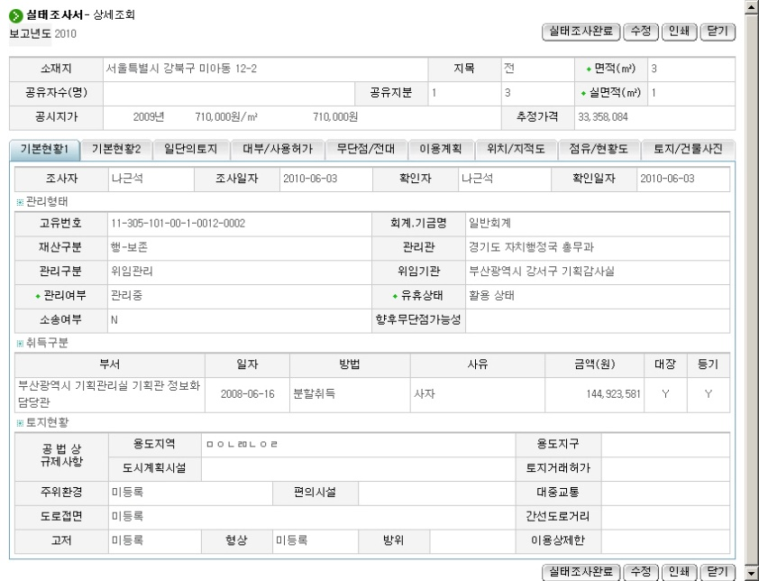
Part 2 | 공유재산행정정보시스템 시작하기
4) 실태조사서 상세화면
가) 실태조사서 상세화면 기본정보
- 실태조사서 상세화면은 실태조사 결과를 확인할 수 있는 기능을 합니다. 수정을 할 때도 사용됩니다.
나) 위치
- 실태조사서 상세화면 (실태조사결과상세화면)을 호출하는 부분은 아래와 같이 두 부분에서 확인 할 수 있습니다.
- 공유재산관리 > 실태조사 > 실태조사 관리 > 조회 후 자료 선택
- 공유재산관리 > 재산검색 > 재산리스트선택 > 실태조사탭 선택 후 자료 선택
다) 실행 권한
- 실태조사를 시행해야 하는 는 모든 업무 담당자가 본 메뉴를 실행할 수 있습니다.
라) 화면
기능버튼
-실태조사완료:해당 자료의
실태조사를 완료처리.
-수정:해당 내역을 수정할
수 있도록 변경합니다.
-인쇄:실태조사서를 출력
할수 있습니다.
-닫기:화면을 종료합니다.
마) 설명
본 화면에서는 ‘실태조사완료’ 처리하여야 진행률이 높아지게 됩니다.

Slide 11
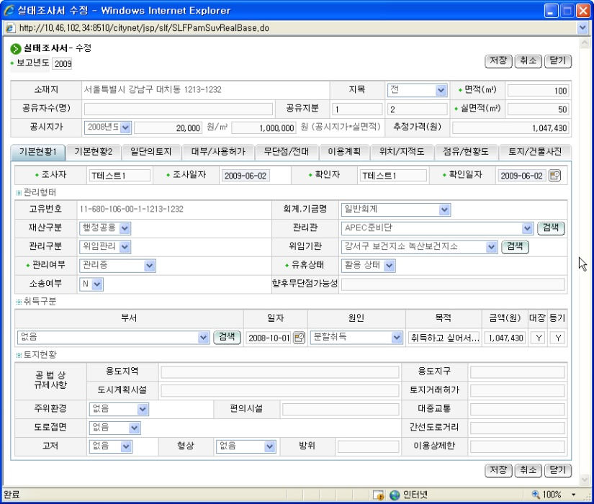
Part 2 | 공유재산행정정보시스템 시작하기
5) 실태조사서 상세정보 수정화면
가) 실태조사서 상세정보 수정화면 기본정보
- 실태조사서 수정화면은 실태조사 결과를 수정할 수 있는 기능을 합니다.
- 실태조사 결과물을 일괄생성 하였다면 본 기능을 사용하여, 최근의 정보로 변경해야 하기 때문에 중요한 기능이라 할 수 있습니다.
나) 위치
- 실태조사서 상세화면을 호출한 상태에서 ‘수정’ 버튼을 클릭하여 수정합니다.
다) 실행 권한
- 실태조서를 시행해야 하는 모든 담당자들이 본인 권한에 포함되는 모든 자료에 대하여 실행할 수 있습니다.
라) 화면
기능버튼
-등록:해당 내역을 시스템에
저장합니다.
-저장후계속등록:저장 후 상세
화면이 아닌 또 다시 입력
화면으로 돌아옵니다.
-취소:작업을 취소하고 목록
으로 돌아갑니다.
마) 설명
본 화면에서 ‘저장’을 누르면 ‘실태조사상세화면’에서 ‘실태조사완료’ 버튼을 누르는 것과 같은 효과를 나타냅니다. 이후 본화면의 각 탭에 있는 정보들을 하나 씩 살펴 보도록 하겠습니다.

Slide 12
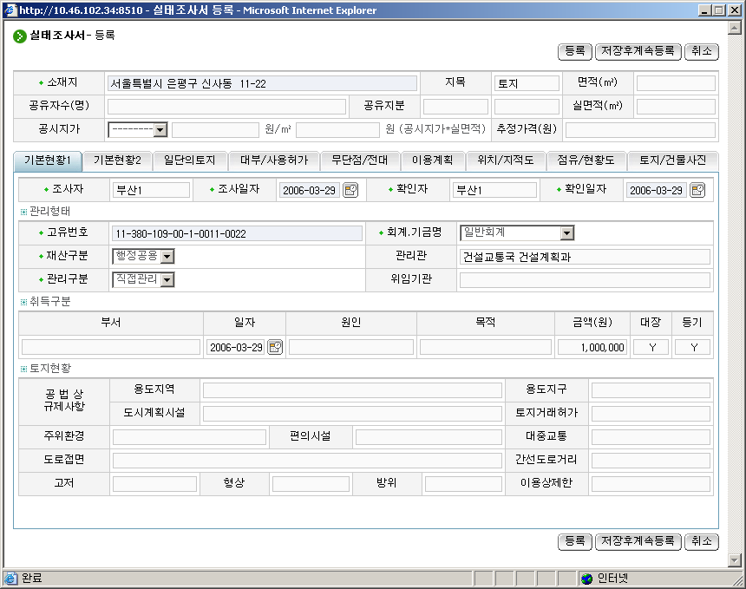
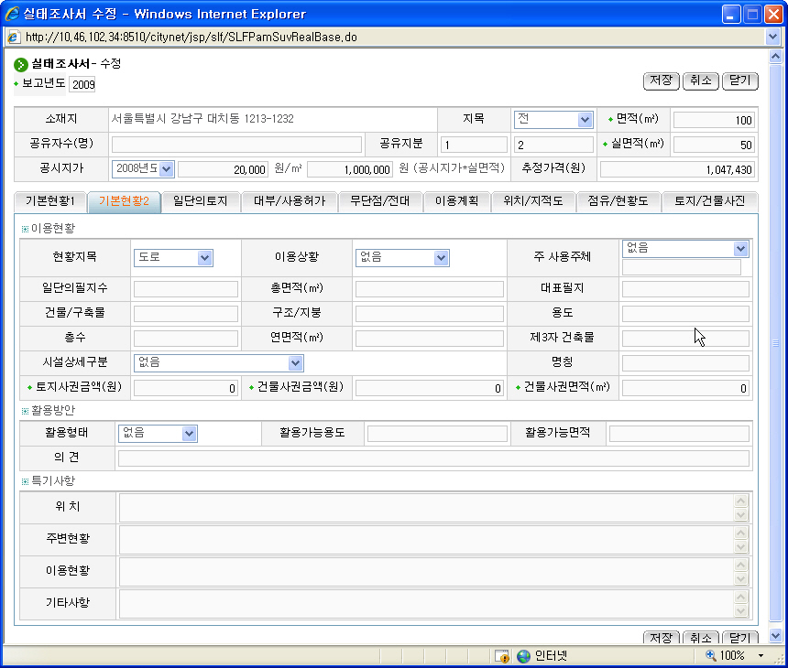
Part 2 | 공유재산행정정보시스템 시작하기
바) 실태조사서 수정화면 중 기본현황1
- 기본현황1은 ‘관리형태’, ‘취득구분’, ‘토지현황’ 부분으로 나뉘어 있습니다.
- 전산대장에서 가지고 있는 자료는 기본적으로 정보를 제공해드리고 있으며 실사와 다른 부분을 수정하시면 됩니다.
- 각 부분은 모두 채우시는 것을 권해드립니다. 토지현황 부분은 차후에 토지이용계획 정보 연계를 계획하고 있습니다.
사) 실태조사서 수정화면 중 기본현황2
- 기본현황2은 ‘이용현황’, ‘활용방안’, ‘특기사항’ 부분으로 나뉘어 있습니다.
- 전산대장에서 가지고 있는 자료는 기본적으로 정보를 제공해드리고 있으며 실사와 다른 부분과 비어있는 부분을 수정하시면 됩니다.

Slide 13
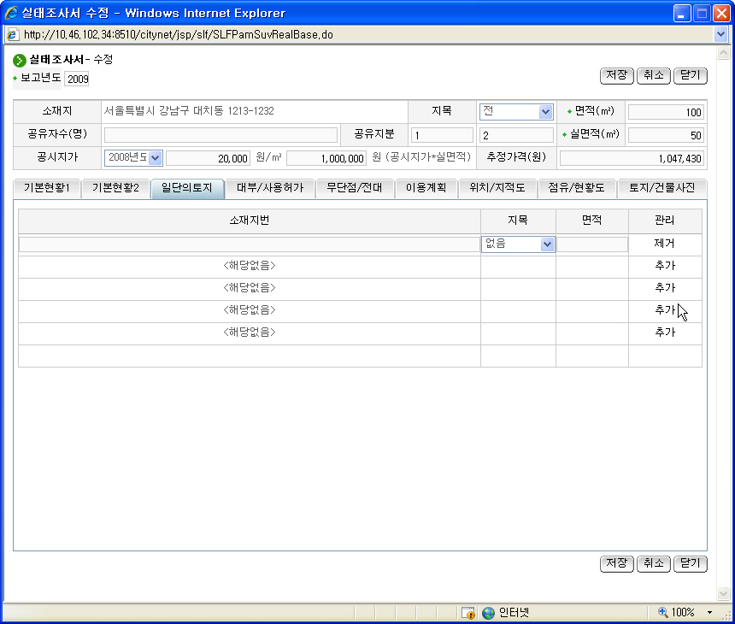
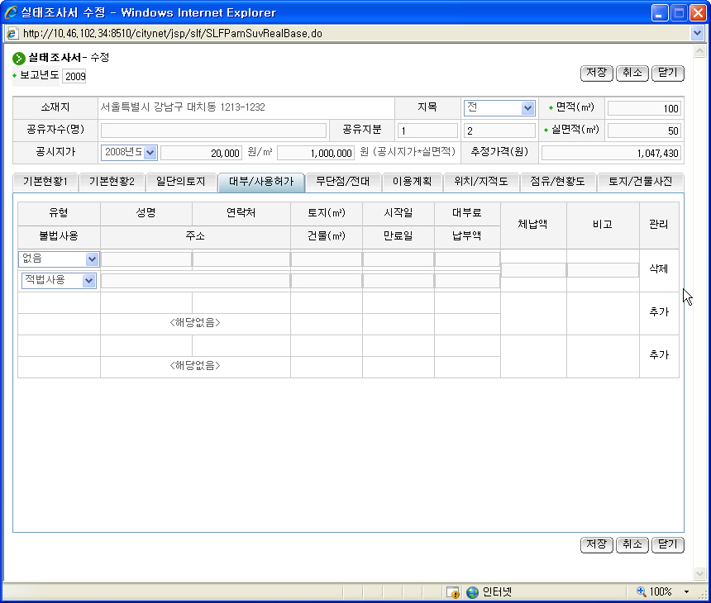
Part 2 | 공유재산행정정보시스템 시작하기
아) 실태조사 수정화면 중 일단의토지
- 일단의토지는 같은 사용목적을 같은 연속된 지번을 입력하거나 인접한 필지의 지번을 입력하게 됩니다.
- 자치단체 자료가 아닌 자료 포함여부는 논란의 여지가 있지만 각 자치단체의 입장에 따라 입력이 되고 있습니다.
- ‘관리’ 항목의 ‘추가’ 버튼을 클릭하고 정보를 입력합니다.
자) 대부/사용허가
- 대부/사용허가는 대부되어 있는 현황을 입력합니다.
- ‘실태조사일괄생성’ 기능을 이용하였다면 전산대장의 정보가 자동으로 입력되어 있습니다.
- ‘관리’항목의 ‘추가’ 버튼을 클릭하여 정보를 입력합니다.
- 전산대장의 정보를 가져 올 수는 있지만 이곳에서 입력한 정보를 전산대장에 반영 할 수는 없습니다.

Slide 14
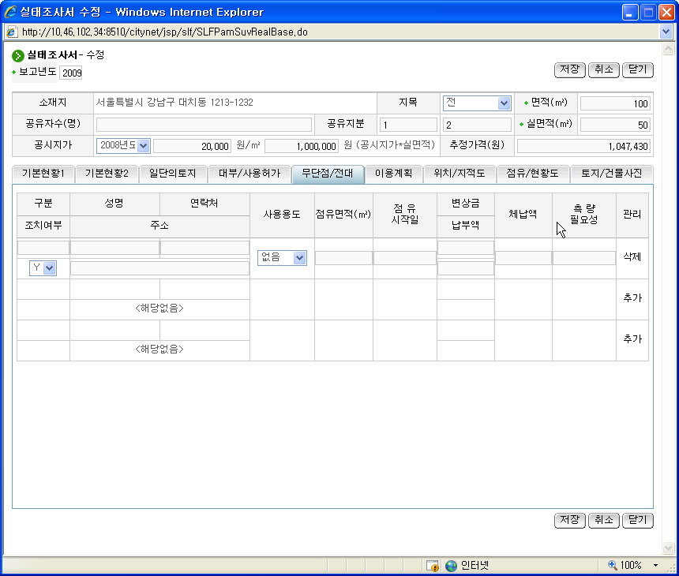
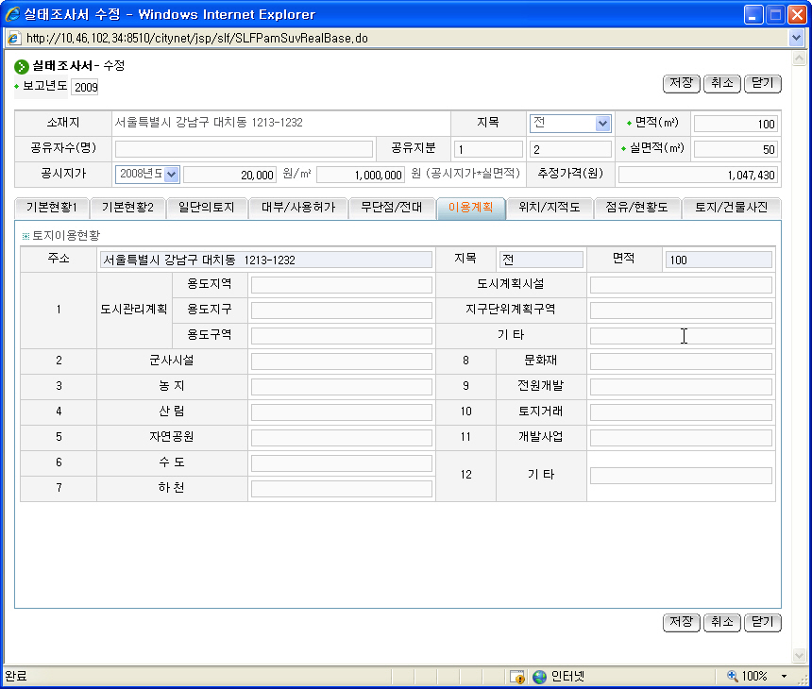
Part 2 | 공유재산행정정보시스템 시작하기
차) 무단점/전대
- 무단점/전대는 무단 점사용되고 있는 현황을 입력합니다.
- ‘실태조사일괄생성’ 기능을 이용하였다면 전산대장의 정보가 자동으로 입력되어 있습니다.
- ‘관리’항목의 ‘추가’ 버튼을 클릭하여 정보를 입력합니다.
- 전산대장의 정보를 가져 올 수는 있지만 이곳에서 입력한 정보를 전산대장에 반영 할 수는 없습니다.
카) 이용계획
- 이용계획은 토지 이용계획의 현황을 입력합니다.
- 추후 토지이용계획 정보와 연동계획에 있습니다. 현재는 연계되어 있지 못합니다.

Slide 15
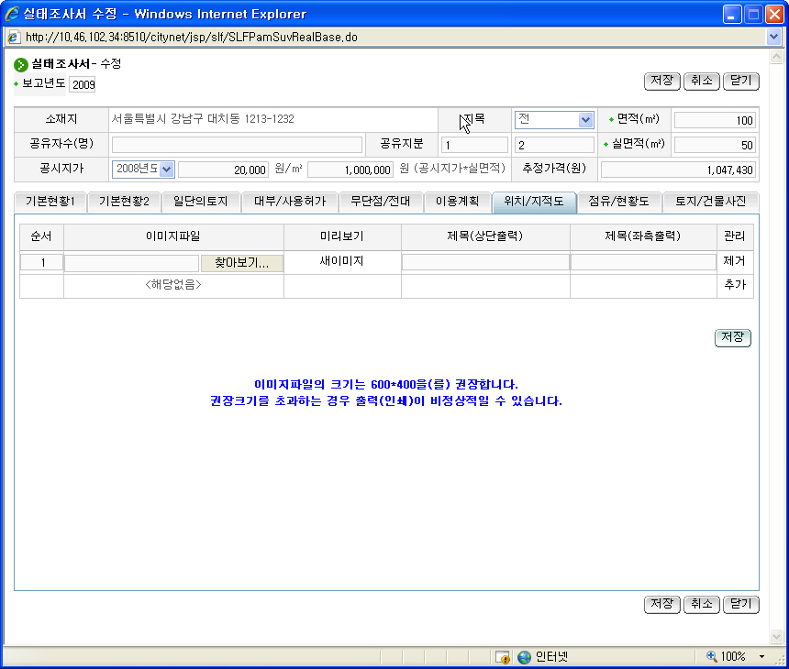
Part 2 | 공유재산행정정보시스템 시작하기
타) 위치/지적도
- 위치/지적도는 이미지를 저장하는 곳입니다.
- ‘관리’항목의 ‘추가’ 버튼을 클릭하여 정보를 입력합니다.
- 이미지 정보 선택 후에 꼭, 하단이나 상단의 ‘저장’ 버튼이 아닌 화면중간의 ‘이미지저장’버튼을 클릭해야 합니다. 그렇지 않으면 이미지는 저장되지 않습니다.
- 이미지는 640*480 이하의 크기를 권해드리며, 600*400 이하를 권장합니다.
- 제목(상단출력)은 필수 항목이며 ‘위치도’, ‘지적도’ 라는 이미지의 제목을 기입합니다. 정해진 것이 아니며 ‘약도’등의 다른 명칭을 사용하여도 무방합니다.
- 이후 점유/현황도 , 토지/건물사진 도 동일한 처리를 합니다.
중요!

Slide 16
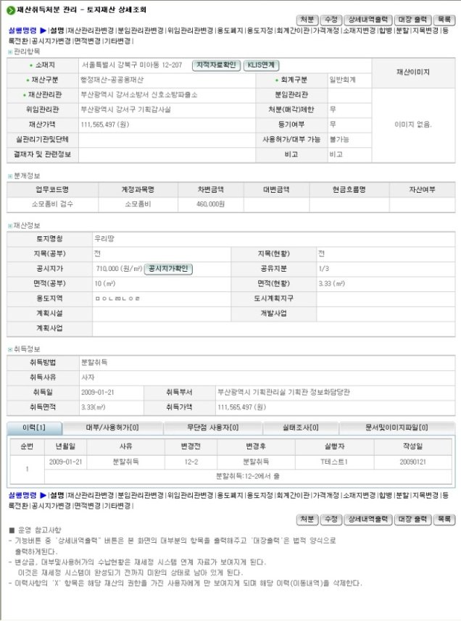
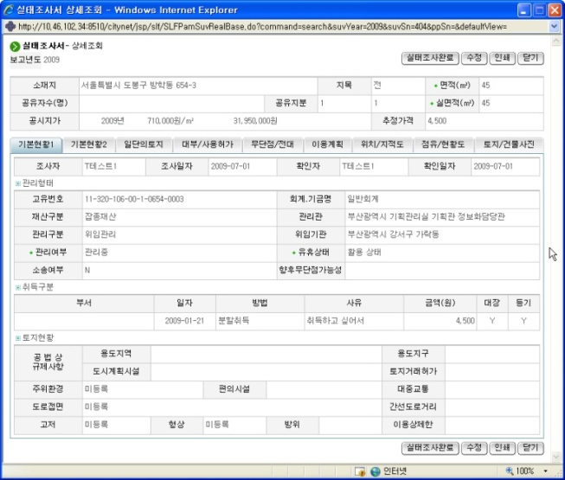
Part 2 | 공유재산행정정보시스템 시작하기
다. 실태조사 중요 참고사항
◦ 실태조사에 있어서 알아야 할 몇 가지 사항을 설명합니다.
1) 실태조사 중요 숙지사항
가) 실태조사의 대상
- 현재까지 실태조사의 대상은 ‘토지’재산 만 해당됩니다.
나) 토지대장과 실태조사대장과의 차이
↑ 실태조사 결과 자료
← 토지대장(상세화면)
- 일반 재산대장은 재산관리의 근간이 되는 가장 기초적이며 중요한 자료입니다. 재산대장 화면은 ‘재산검색’ 초기화면에서 재산을 검색하여 클릭하면 나타납니다.
- 위 왼쪽 그림은 재산대장 중 토지대장입니다. 다른 재산대장으로는 건물대장, 항공기 등이 있습니다.
실태조사관련된 부분의 하단의 여러가지 탭중에 ‘실태조사’ 탭 입니다. 이 탭에서 개별로 실태조사결과를 생성하거나 삭제할 수 있습니다.
- 위 오른쪽의 실태조사결과 자료는 토지대장과는 별도로 작성되며 두 대장의 정보는 서로 다를 수 있습니다. 물론 사용자에 의해 둘 중의 하나에 대장이 수정되었을 경우에 해당합니다.
- 실태조사대장은 년도 별로 생성 될 수 있으며 최초 생성시는 토지대장의 기본적인 정보를 가지고 있습니다.
- 상단의 ‘수정’ 버튼을 클릭하여 수정모드에서 항목을 채워 넣고 ‘저장’을 클릭하여 소중한 정보를 보호하시기 바랍니다.

Slide 17

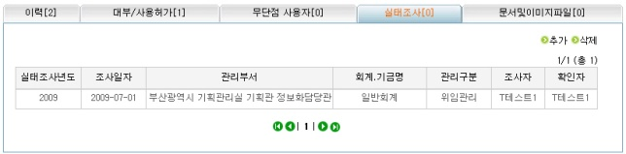

Part 2 | 공유재산행정정보시스템 시작하기
다) 재산 별 실태조사결과의 삭제 및 생성
- 실태조사결과를 전산적으로 정리하다 보면 실태조사결과를 삭제해야 할 경우 가 있습니다. 이때는 토지대장 하단의 실태조사 탭에서 실행할 수 있습니다.
‘추가’, ‘삭제’ 버튼 이 두 개의 버튼으로 재산 개별로 실태조사결과를 생성하거나 삭제 할 수 있습니다.
실태조사결과의 일괄 생성 후에 뒤늦게 토지대장을 입력하였다면 본 기능을 이용해서 개별적으로 생성하시기 바랍니다.
--------- !!!!주의!!!! --------
삭제버튼을 클릭하면 가장 최근의 실태조사 결과를 삭제하게 됩니다. 즉, 삭제 버튼을 계속 클릭 한다면, 현재 년도 이전의 자료들도 모두 삭제 될 수 있으니 주의하시기 바랍니다.
--------- !!!!주의!!!! --------
이장을 이해하면 ......
◦ 실태조사 처리부분을 이해하셨나요 ? 실태조사 처리부분을 이해하였으면 매년 발생
하는 실태조사 업무를 처리하실 수 있습니다.

